Slide 1
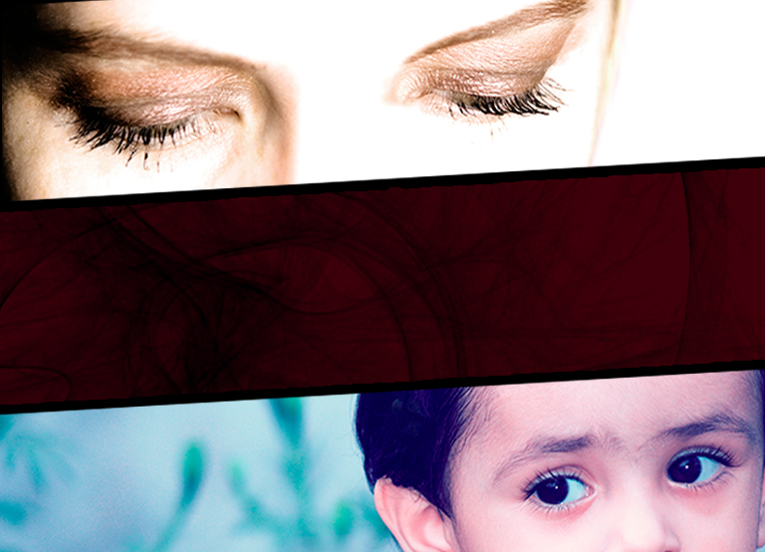
Свобода в отношениях
авторы
Элани Оливер, Магистр Гумманитарных наук, Сертифицированный преподаватель по вопросам семейной жизни
и Вилли Оливер, доктор философии, Сертифицированный преподаватель по вопросам семейной жизни и директора отдела семейного служения Генеральной Конференции церкви Адвентистов Седьмого дня
Всемирный день enditnow
Отдел Женского служения генеральной Конференции церкви Адвентистов Седьмого Дня

Slide 2
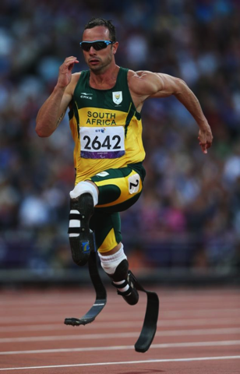
Оскар Писториус
Кто такой Оскар Писториус?
Спортсмен из Южной Африки
Неполноценный, перенес двойную ампутацию
Олимпиец
Обвиняется в убийстве своей девушки
Notes:
Введение
Люди во всем мире следили за новостями по поводу преступления Оскара Писториуса, которое произошло в Преториа в Южной Африке. Оскар - знаменитый на весь мир бегун и параолимпийский чемпион, который участвовал не только в Параолимпийских играх, но и в летней Олимпиаде 2012 года. в феврале 2013 г. его обвинили в убийстве своей девушки Ривы Стинкамп. Он принял ее за преступника.
Согласно данным, суд еще не принял решение по этому делу, и мы не знаем Оскар защищал себя или действительно планировал убить сою девушку. Но что мы действительно знаем и понимаем, так это то, что наше общество поглотило насилие, и еще много подобных случаев так и останутся не рассказанными. Семьи рушатся из-за глупого насилия прямо в доме, так как многие люди выбирают насилие первостепенным средством общения друг с другом. Этот выбор оказывает огромное разрушительное влияние на членов и семьи в целом.
Если мы не будем контролировать выплески насилия вокруг нас, то для христиан есть хорошая новость: только Божья любовь поможет преодолеть эту проблему. Слово Божье наполнено информацией о том, каким образом строить здоровые и сильные взаимоотношения, особенно в наших семьях. Сегодня мы кратко рассмотрим разрушительную природу насилия в наших семьях, и посмотрим изначальное Божье намерение и взгляд на наши отношения и семьи.
Наша сегодняшняя проповедь носит название “Свобода в отношениях”.

Slide 3
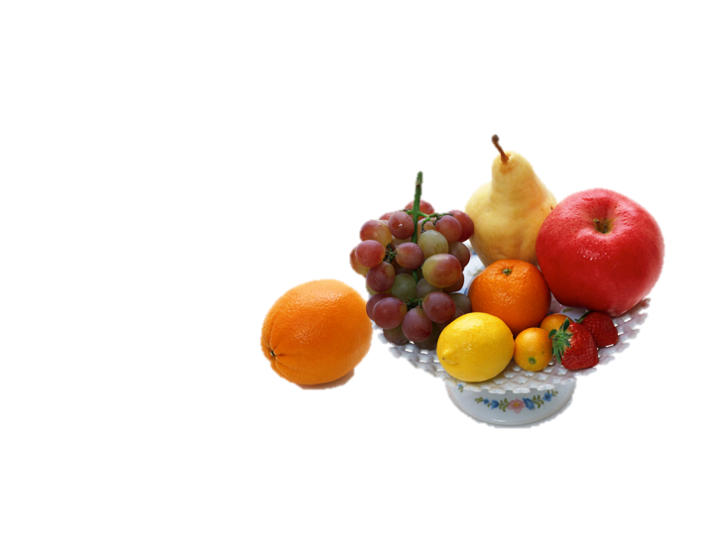
«Плод же духа: любовь, радость, мир, долготерпение, благость, милосердие, вера, кротость, воздержание. На таковых нет закона. Но те, которые Христовы, распяли плоть со страстями и похотями. Если мы живем духом, то по духу и поступать должны. Не будем тщеславиться, друг друга раздражать, друг другу завидовать. Гал. 5:22-26
Notes:
Божий взгляд на отношения
В Библии в книге Галатам 5:22-26 сказано: " Плод же духа: любовь, радость, мир, долготерпение, благость, милосердие, вера, кротость, воздержание. На таковых нет закона. Но те, которые Христовы, распяли плоть по страстями и похотями. Если мы живем духом, то по духу и поступать должны. Не будем тщеславиться, друг друга раздражать, друг другу завидовать."

Slide 4
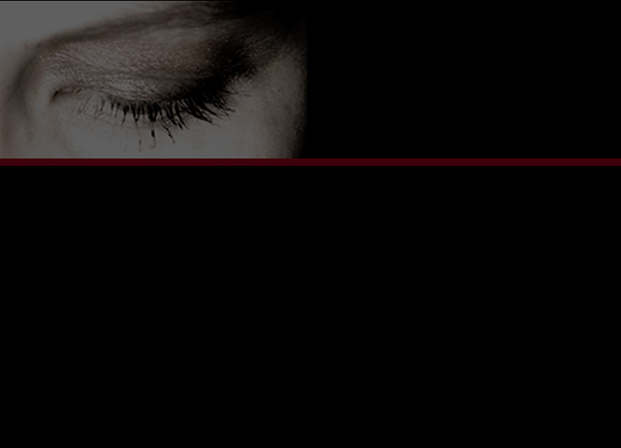
Послание Павла к Галатам
Он отстаивал свой авторитет апостола
Он излагал, разъяснял, и передавал людям евангельскую весть.
Он применял евангельскую весть в христианской жизни силой Духа Святого.
Notes:
При написании послания к Галатам апостол Павел преследовал три тесно связанных цели: 1) Он защищал свой авторитет как апостола, так как некоторые ставили под сомнение его подлинность, 2) он провозглашал весть евангелия, и 3) он показывал, что евангельскую весть можно применять в повседневной христианской жизни, но возможно это только силой Духа Святого.
В этом отрывке апостол Павел напоминает нам: когда человек становиться христианином, необходимость веры во Христа не уменьшается. Мы должны жить верой силой Иисуса Христа и Духа Святого.
Зависимость от Божьего руководства помогает избежать последствий от нашего поведения, которое проявляется по причине нашей греховной сущности. Павел показывает, что свобода во Христе - это водительство Духа Святого в нашем образе жизни "в рамках нового закона, который был дан Христом: закон любви". Докери, Д. С., Батлер, T. C., Черч, C. Л., Скот, Л. Л., Элис Смит, М. A., Уайт, Дж. E., и Издательство Холман Байбл (Нашвилл, T. . (1992). Руководство Холман Байбл. Нашвилл, Теннесси: Издательство Холман Байбл.

Slide 5
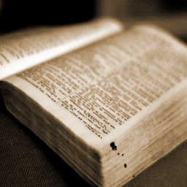
Понятие насилия в Писании и Богословии
Послание к Галатам показывает как Бог желает, чтобы жили его последователи .
Печально, но те, кто утверждают, что они являются последователями Христа, не имеют в себе Его характер.
Notes:
Истинная свобода во Христе означает не потакание своим желаниям, при котором верующие применяют деструктивные методы в отношениях друг с другом, но истинную свободу, которая проявляется в любви к Богу и окружающим. Однако, настоящая любовь не приходит сама собой. На самом деле, она появляется вне тела, поэтому, необходимо руководствоваться Духом Святым в наших поступках, отношениях и решениях.

Slide 6
Понятие насилия в Писании и Богословии
Некоторые не правильно трактуют Писание , дабы оправдать свое жестокое поведение. Любовь никогда не причиняет боли!
Другие так называемые благодетели искажают Писание, убеждая жертв принять факт насилия в своих семьях.
Notes:
Понятие насилия в Писании и Богословии
Если основная весть в Библии - это любовь, то когда мы изучаем и рассматриваем результаты действия насилия, мы видим как далеко мы отошли от Божественного идеала человеческих отношений. Многие изображают себя христианами, учениками Христа, а сами в себе не несут ни одну из характеристик Христа.
К сожалению, во многих ситуациях эти нарушители извращают Писание и богословие дабы оправдать свой жестокий нрав. К тому же, другие в хорошем смысле помощники также не правильно используют советы Библии, чтобы убедить жертв принять повторяющееся насильственное поведение в своих семьях. Это не корректное использование Писания может стать опасным и даже летальным окончанием для тех, кто вовлечен в эту проблему.

Slide 7
Мы (Церковь) должны ГОВОРИТЬ!
Религиозное общество не должно молчать .
Молчание только усугубит положение и не даст до конца понять проблему домашнего насилия и не приведет ни к каким изменениям.
Церковь может помочь остановить насилие и создать здоровую окружающую среду для детей, подростков и взрослых.
Notes:
Религиозное общество не может молчать. Молчание только усугубит положение и не даст до конца понять проблему домашнего насилия и не приведет ни каким изменениям. Церковь может помочь остановить насилие и создать здоровую окружающую среду для детей, подростков и взрослых.
Сегодня в этом коротком рассуждении мы рассмотрим проблему домашнего насилия и как оно влияет на наше общество, включая и церковь. Также мы обсудим здоровые и благочестивые взаимоотношения. Участие церкви Адвентистов Седьмого Дня в программе “Ending It Now” ("Закончим это сейчас" букв. пер-д.) означает остановить и предотвратить насилие снабдив каждого человека и семьи необходимыми навыками и способностями развивать здоровые отношения.

Slide 8
Краткий обзор проблемы насилия
Любой может стать жертвой насилия;
однако, статистика показывает, что женщины и дети в первую очередь становятся мишенями.
Мужчины также могут стать жертвами насилия, но их меньше (это может быть из-за недостатка информации по данной проблеме) .
Notes:
Краткий обзор проблемы насилия
Мы живем в век жестокости и насилия. Наши чувства атакует жестокость в СМИ, музыке, телевидении. Многие являются мишенью для жестокости, и жертвами зачатую становятся дети. Любой может стать жертвой насилия, однако статистика говорит о том, что женщины и дети больше всех становятся мишенями. Мужчины также могут стать жертвами насилия, но в меньшем количестве (возможно из-за недостатка информации). Не взирая на то, кто является жертвой, домашнее или семейное насилие не совместимо с Божьим Словом.

Slide 9
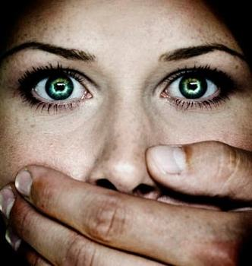
Что означает домашнее насилие или насилие интимного характера со стороны партнера?
Физическое насилие
Сексуальное насилие
Эмоциональное насилие: чрезмерное пренебрежение со стороны взрослых и детей.
Notes:
Что означает домашнее насилие?
Давайте посмотрим некоторые определения этого термина и рассмотрим общую информацию. Домашнее насилие включает физическое, сексуальное и эмоциональное насилие. Утверждать, что какое то из видов насилия является сильнее, нельзя, любое насилие в целом носит разрушающий характер.
Физическое насилие - это поведение, сопровождающееся наносящимися ударами и толчками, что может обострить ситуацию, и человек может нанести более губительные травмы. Так, малейшее появление гнева может привести даже к убийству.
Сексуальное насилие - это поведение, которое включает в себя непристойные приставания, касания и вербальные некорректные замечания. Изнасилование, нападение и половой акт также включено в эту категорию.
Эмоциональное насилие - это поведение, при котором личность постоянно унижается и недооценивается. Оно включает в себя вербальные угрозы, проявления гнева, непристойной брани, перфекционизма, выходки порочащие характер и личность. Чрезмерное чувство собственности, изоляция, лишение кого-то материальных ресурсов, все это эмоциональное или психологическое насилие.

Slide 10
Жертвы:
Одна из четырех женщин прошла через домашнее насилие
В большинстве случаев женщин убивают партнеры, а не мужья
Женщины в возрасте от 20-24 находятся в зоне риска стать жертвами любого вида насилия
Ежегодно 1 из 3 женщин становится жертвой убийства от рук нынешнего или бывшего партнера
Notes:
Основные факты, касающиеся насилия в доме:
Не существует какого-то определенного портрета насильника или жертвы. Оба могут состоять в разной возрастной категории, этнической принадлежности, социально-экономических классах, любой профессии, и религиозной или нерелигиозной общности. Насилие может быть нескольких форм: физическое, сексуальное и эмоциональное. В случае взрослых и детей также стоит отметить и суровое пренебрежение относительно вторых. [Приведенная ниже статистика больше касается Соединенных Штатов. Те, кто делают данную презентацию, должны изучать данные своей территории, чтобы информация была более уместна к региону.]
Жертвы:
у одной из четырех женщин хотя бы раз в жизни был опыт домашнего насилия, также насилие сексуального характера со стороны своего партнера.
По статистке женщин чаще убивают сексуальные партнеры.
Женщины в возрасте от 20 до 24 лет чаще рискуют стать жертвами домашнего насилия.
Ежегодно одну из трех жертв женского пола убивают их нынешние или бывшие партнеры.

Slide 11
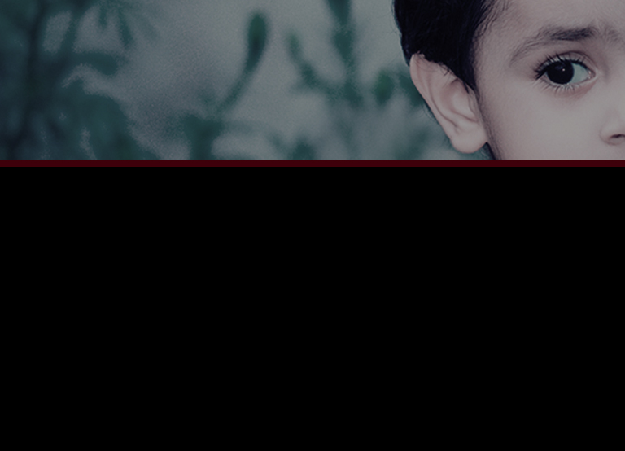
Семьи
Ежегодно более чем 3 миллиона детей становятся свидетелями домашнего насилия в своих семьях.
Дети, проживающие в домах, где наблюдается домашнее насилие, также страдают в большой степени от пренебрежения со стороны домочадцев. (30% до 60%).
Notes:
Семьи:
Ежегодно более 3 миллионов детей страдают от насилия в своих домах и семьях.
от 30 до 60% детей проживая в своих домах, где есть насилие, также страдают от него и от пренебрежения со стороны домочадцев.

Slide 12
Семьи
Недавнее исследование показало, что дети, подверженные домашнему насилию, более всего склонны к проблемам со здоровьем, они часто болеют, у них появляются головные боли и боли в животе, а также становятся уставшими и вялыми.
Notes:
недавнее исследование показало, что дети, подверженные домашнему насилию более склоны к проблемам со здоровьем, они часто болеют, у них появляются головные боли и боли в животе, а также становятся уставшими и вялыми.

Slide 13
Семьи
Другое исследование показало, что дети, с большей вероятностью будут вмешиваться в ситуации, когда они становятся свидетелями насилия одного из родителей – может возникнуть риск для ребенка получить серьезную травму или ситуация может закончиться летально.
Notes:
Другое исследование показало, что дети, с большей вероятностью будут вмешиваться в случаях, когда они становятся свидетелями жестокого насилия родителя. Здесь может возникнуть риск для ребенка получить сильную травму или даже смерть.

Slide 14
Последствия
Те, кто уцелел после домашнего насилия, страдают сильной депрессией, бессонницей и другими эмоциональными потрясениями.
В результате домашнего насилия у уцелевших жертв наблюдается слабое здоровье .
Notes:
Последствия:
Те, кто остался цел после домашнего насилия страдают сильной депрессией, бессонницей, и от другими эмоциональными потрясениями.
В результате домашнего насилия у уцелевших жертв наблюдается слабое здоровье

Slide 15
Последствия
Без оказанной помощи, девочки, которые были подвержены домашнему насилию, более склонны стать жертвами насилия в подростковом возрасте или даже будучи взрослыми женщинами.
Без оказанной помощи, мальчики, которые были подвержены домашнему насилию, склонны сами стать насильниками своих партнерш или детей, таким образом продолжая этот замкнутый круг проблемы насилия уже в следующем поколении.
Notes:
Без оказанной помощи, девочки, которые были подвержены домашнему насилию, более склонны стать жертвами насилия в подростковом возрасте или даже будучи взрослыми.
Без оказанной помощи, мальчики, которые были подвержены домашнему насилию склонны сами стать насильниками своих партнерш, или детей, таким образом продолжая этот замкнутый круг проблемы насилия уже в следующем поколении.

Slide 16
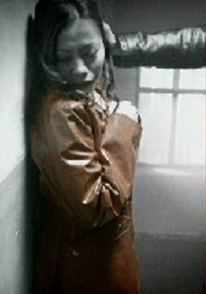
Больше важных фактов
Большинство случаев домашнего насилия НИКОГДА не выносят в СМИ.
Жертвы редко лгут. Эксперты утверждают, что дети обычно не могут описать те впечатления, которые они никогда не ощущали. Мы обязательно должны слушать и отвечать на эти проблемы.
Notes:
Больше важных фактов:
Большинство случаев домашнего насилия НИКОГДА не выносят в СМИ.
Жертвы редко лгут. Эксперты утверждают, что дети обычно не могут описать те впечатления, которые они никогда не ощущали. Мы обязательно должны слушать и отвечать на эти проблемы. Институт Доверия, Часто задаваемые вопросы о детском насилии. www.faithtrustinstitute.org.

Slide 17
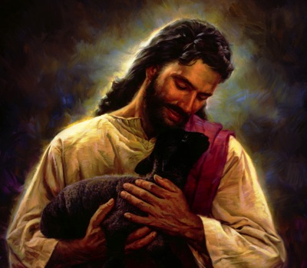
Бог – это любящий Бог
Человечество создано Единым Богом .
Бог, будучи единым, включается в себя три отдельные личности:
Отец
Сын
Дух Святой
Notes:
Модель праведных взаимоотношений
Эти факты не приятны, но напоминают нам о сокрушении мира, в котором мы живем. Замечательная новость в том, что Господь нас не оставляет. Священное Писание представляет нам истинную картину того, как человеческие отношения должны выглядеть. Люди созданы по образу Триединого Бога - Троицы, по образу Бога, который включает в себя три отдельные личности, Бога Отца, Бога Сына и Бога Духа Святого.

Slide 18
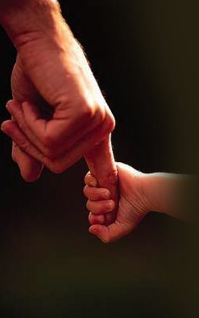
Он создал человека, чтобы он развивался в наполненных взаимоотношениях, которые были бы отражением Триединого Бога.
Notes:
Наш Бог создал нас, чтобы мы имели выразительные и полные взаимоотношения с окружающими. Следовательно, наши отношения должны олицетворять некую родственность внутри Святой Троицы. По существу, Бог хочет, чтобы наши отношения были олицетворением и отражением Его Самого!
Мы также должны осознавать, что в отличие от Бога мы не совершенны и из-за этих недостатков мы пытаемся применить эти библейские принципы в построении отношений. Мы должны искать Божественного руководства, чтобы Он даровал милость и силу достигнуть истинной свободы во взаимоотношениях.

Slide 19
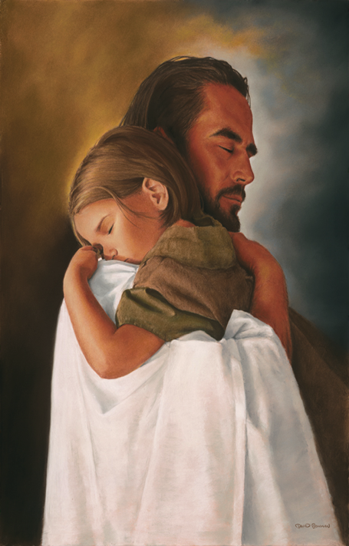
4 Элемента Божественных отношений
Завет
Благодать
Поддержка
Близость
Notes:
Так как мы изучаем и Старый и Новый завет, мы можем выявить четыре основных элемента, которые существенны в здоровых отношениях, и принесут истинную свободу во взаимоотношения.
Вот эти элементы: завет, благодать, доверие и близость. Болсвик, Джэк O и Джудит K. Болсвик. 2014. 4^{ое} Издание. Семья: Христианский взгляд на современную семью. Гранд Рэпидс, Мичиган: Baker Book House.

Slide 20
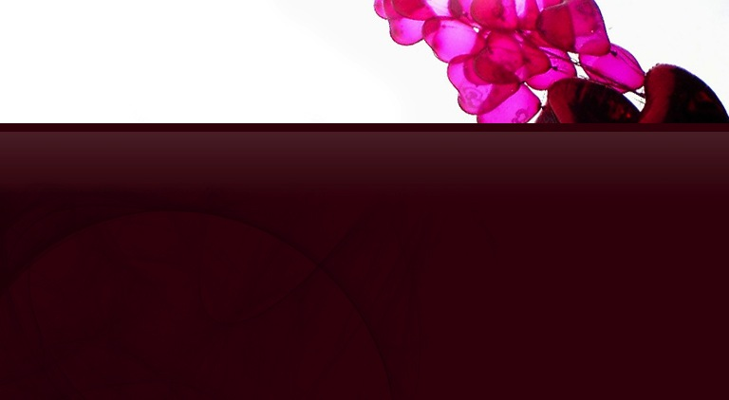
ЗАВЕТ
Первое библейское упоминание Завета находится в Бытие 6:18, где Бог заключает завет с Ноем.
Второе библейское упоминание находится в Бытие 15:18, где завет распространяется на Авраама.
Бог явно показывает, что истинный завет – это любить и быть любимым.
Notes:
Завет: Первый элемент, который несет свободу в отношения - это Завет.
Первое упоминание о завете мы находим в книге Бытие 6:18, где Бог заключает завет с Ноем.Второе упоминание, в котором Бог заключает завет мы читаем в Бытие 15:18, где завет распространяется на Авраама, и позднее распространяется в Бытие 17:1-7. Божий завет с Авраамом, который Бог позже скрепляет с Израилем - вечный завет. Господь ясно показывает, что истинный завет - это любить и быть любимым.

Slide 21
Слово завет пришло от еврейского berth, которое означает «соглашение» или «договор»; а с греческого diatheke, которое означает «последняя воля или завещание, распоряжение или договор»
(Хорн 1979, стр. 243). Хорн, Зигфрид Х., изд. 1979. Библейский словарь Адвентистов Седьмого Дня. Хагерстаун, Мерилэнд: Ассоциация Ревью энд Геральд.
Notes:
Слово завет пришло от еврейского berth, которое означает "соглашение" или "договор"; а с греческого слова diatheke, означает "последняя воля и завещание, распоряжение или договор" (Хорн 1979, стр. 243). Хорн, Зикфрид Х, изд. 1979. Библейский словарь Адвентитов седьмого дня. Хагерстаун, Мерилэнд: Ассоциация Ревью энд Геральд.

Slide 22
В Библии завет – это слово, использующееся для описания брака, серьезное и нерушимое соглашение, которое только можно найти в Писании. (Малахии 2:14; Притчи 2:16, 17).
Бог установил,
что отношения мужа и жены
должны быть копией
Его вечного завета
со Своим народом.
Notes:
В Библии, слово завет используется для описания брака, наиболее серьезное и непреодолимое соглашение, которое есть в Писании (Малахии 2;14, Притчи 2:16,17). Это Бог установил то, что отношения между мужем и женой должны быть копией Его вечного завета со Своим народом.
Отношения, которые были установлены заветом могут быть односторонним или двусторонним обязательством. односторонние безусловные отношения - это начальный завет а человеческих отношениях, а двусторонние безусловные отношения - это завет в условиях развития и роста. Это относится не только к браку, но и к семье в целом, и к другим любым взаимоотношениям. Замечательный пример таких двустороннего завета - история Руфи и Вооза. Он показал эту безусловную заинтересованность к ней и уважение, несмотря на то, что от него не требовалось быть добрым к ней. Конечно, основополагающий завет в отношениях - это Божья безусловная любовь к нам, не смотря на неверность с нашей стороны.
Вопреки распространенному мнению, брак - это не предложение 50 на 50. Отношения в браке, основанные на завете - это предложение 100 на 100. Оно основывается на безусловном долге каждого человека, который принял решение любить кого-либо, а не просто в ответ на чью-то любовь. Апостол Павел в 1 Кор. 13:5 категорично заявляет: "Любовь не мыслит зла".
Но когда в семье наблюдается насилие, значит превалируют отношения основанные на одностороннем не полном завете, и необходимо построить двустороннюю модель завета, дабы сохранить и спасти отношения. Действительно, когда между супругами встает проблема насилия, разрушается тот завет, который хочет Бог, чтобы развивался в браке.

Slide 23
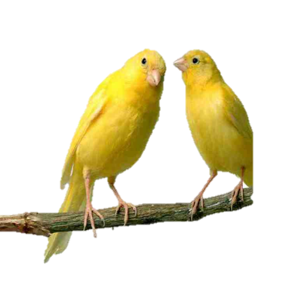
В тесной дружбе, в браке или в воспитании детей Господь дает возможности лучше понимать Его любовь к нам, и план спасения.
Ведь часть плана и состоит в том, чтобы брачные отношения, родительские отношения с ребенком были безусловными и обоюдными.
Notes:
В тесной дружбе, в браке или в воспитании детей, Господь дает возможности лучше понимать Его любовь к нам, и план спасения. Ведь часть плана и состоит в том, чтобы брачные отношения, родительские отношения с ребенком развивались в безусловных обоюдных условиях.

Slide 24
БЛАГОДАТЬ
Что такое благодать?
Бог желает, чтобы мы понимали, что благодать – это прощать и быть прощенными. (Мф. 6:15)
Семейные отношения по Божьему замыслу - значит жить в благодати, а не в рамках закона!
Notes:
2. Благодать: Второй элемент, который несет свободу в отношения - благодать. Бог желает, чтобы мы понимали, что благодать состоит в том, чтобы прощать и быть прощенными. - Мф. 6:15.
Нарисованные Богом семейные отношения - жить в благодати, а не в рамках закона. Семейная жизнь основывается на неком контракте, который ведет в атмосферу закона, а семья основанная на завете погружается в атмосферу благодати и прощения. В условиях благодати, члены семьи берут на себя ответственность из-за уважения и любви друг ко другу. В семье, основанной на законе, каждым будет руководить совершенство.
Этот подход приведет к чувству вины за неудачи, которая неизбежна, потому что мы обладаем падшим и разбитым состояние. (Рим. 3:23-24). Давайте посмотрим на реалии жизни; нам всем свойственны ошибки в построении отношений. Нет возможности обойти эту проблему, хотя многие даже отрицают вообще ее существование.
К сожалению, из-за точного соблюдения закона, которое часто сопровождается фундаментальным подходом к вере и религии, не смотря на наполненную благодатью жизнь Иисуса Христа и весть, которую обнаруживаем в притчах, которыми Он делился с ними, мы часто ошибаемся предлагая милость друг другу в отношениях.
Христианский консультант Давид Симанс предполагает, что две основные причины наибольших эмоциональных проблем среди христиан это: 1) ошибка в понимании и принятии Божьей безусловной благодати и прощения, 2) ошибка в том, как мы отдаем эту безусловную любовь, прощение и благодать людям. Но хорошая новость в том, что мы не до конца понимаем Евангелие, поэтому мы не можем простить, так как не можем научиться прощать самих себя за те ошибки, которые совершаем на пути христианина. Христианин не совершенен, он просто прощен. Давид Симанс. 10 апреля, 1981. «Перфекционизм: Наполненный плодами саморазрушения». Христианство сегодня.

Slide 25
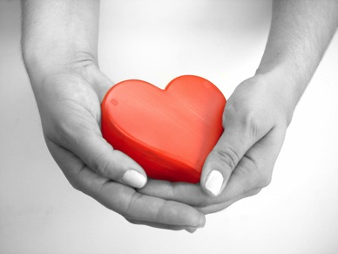
«Любовь наделяет своего обладателя благодатью, правильным поведением и пристойными манерами. Она отражает спокойствие и смягчает голос, она очищает и облагораживает внутренний мир человека».
Уайт, Служители Евангелия, стр.
123 ориг.
Notes:
В книге Служители Евангелия Елена Уайт пишет: "Любовь наделяет своего обладателя милостью, правильным поведением и пристойными манерами. Она отражает спокойствие и смягчает голос, она очищает и облагораживает внутренний мир человека". (Уайт 1915, стр. 123 ориг.)
Мы предлагаем прощение и милость тем, кого мы решили любить и дружить, потому что завтра мы будем нуждаться в этой милости. Елена Уайт 1915 г . Служители Евангелия. Вашингтон Ди Си: Ассоциация Ревью энд Геральд.

Slide 26
В тесных отношениях, в браке, в воспитании детей Господь дарует нам возможности лучше понять Его любовь к нам, а также план спасения.
Божий план заключается в том, чтобы отношения в браке или ребенка с родителями развивались без всяких условий и обоюдно.
Notes:
Благодаря Божьей благодати, готовы ли мы верить или нет в этот общеизвестный факт, но ничто не может заставить Его полюбить нас больше; но что важнее, не ошибиться, ничто не помешает Ему любить нас меньше. Если мы любим Бога, именно Его благодать дарует нам силы быть послушными Ему, и когда мы послушны Ему, наши жизни наполнены радостью. Братья и сестры, дамы и господа, именно эта благодать делает наши отношения спокойными и защищенными, каждый из нас нуждается в том, чтобы найти эту свободу в отношениях.

Slide 27
ПОДДЕРЖКА
Полномочие– библейское понятие, которое используется для описания принципа власти, которое без исключения противоположно общему использованию слова власть в наших семьях и обществе . Это активный и намеренный процесс получения другим человеком власти.
Тот человек, который наделен полномочиями, должен ободрять и поддерживать окружающих. (1 Кор. 13:4-6)
Notes:
3. Поддержка: Третий элемент, который приносит свободу в отношения - поддержка. Господь хочет, чтобы мы определенно знали, что жизнь - это служение. Служение друг другу.
Полномочие- это библейское понятие, которое используется для описания принципа власти, которое без исключения противоположно общему использованию слова власть в наших семьях и обществе. Это активный и намеренный процесс получения другим человеком власти. Тот человек, который наделен полномочиями, должен ободрять и поддерживать других. (1 Кор. 13:4-6).
Поддержка - это процесс в котором необходимо помогать другому человеку понять свои силы и потенциал, а также вдохновлять его и направлять в развитии этих качеств. Если мы вдохновляем и пробуждаем людей, мы в свою очередь наделяемся этими качествами и отношения наши улучшаются.
Поддержка - это любовь в действии. Что характерно для Иисуса Христа, поэтому члены наших семей должны этому подражать больше всего. Если мы станем практиковать и применять данные Богом полномочия в наших семьях, то мы полностью поменяем взгляд на авторитет Христианского дома. Принуждение и манипуляция - это обратные стороны власти. Эти понятия искажают истинную сущность власти. Власть - это оказание помощи и единство.

Slide 28
БЛИЗОСТЬ
Близость означает знать кого-то или, когда тебя знает кто-то в брачных или интимных отношениях.
Notes:
4. . Близость: Четвертый и последний элемент, который приносит свободу в отношения - близость. Близость означает знать кого-то или, когда тебя знает кто-то в брачных отношениях.
У человека есть способность, данная ему Богом, знать друг друга близко. Близость, которую почувствовали Адам и Ева, была способность быть самими собой без каких либо требований. Им не нужно было играть обманчивые роли, потому что они уважали друг друга и не пытались обидеть. (Бытие 2:25)
Стыд порожден страхом быть узнанным близко. Там где живет стыд, члены семьи надевают маски и играют роли друг перед другом. С другой стороны, проследите как Бытие описывает характер семьи до грехопадения, мы видим Бог делает ударение на близости, на том, что они знали друг друга и были в близких отношениях.
Многие боятся сегодня вступать в отношения, потому что у них есть страх того, что их отвергнут. Интимность или близость ускользает, потому что они никогда не позволяли себе узнать человека, с которым хотят строить отношения. Они никогда не делились с ним своими чувствами, именно поэтому не было определенной базы для отношений, а было только ощущение пустоты, темноты, неполноценности, которое возникло только из-за отсутствия самораскрытия.

Slide 29
В ЛЮБВИ НЕТ СТРАХА
«В любви нет страха, но совершенная любовь изгоняет страх»
1 Ин.4:18
Notes:
Чтобы общаться открыто и свободно друг с другом в семье, должно быть доверие и обязанности. Библия говорит нам в 1 Ин. 4:18: "В любви нет страха, но совершенная любовь изгоняет страх."
Члены семьи, у которых в основе любовь данная заветом, и которые живут в атмосфере благодати и помощи друг другу, смогут общаться и выражаться так, как будто они очень близко знаю друг друга.
Модель безусловной любви Иисуса помогает увидеть картину близости в общении, которая должна быть в семейных отношениях и не только. Прощение и быть прощенным - это важная часть обновления. Необходимым станет исповедь, и принятие прощения. Эти два направления помогут нам понять незавершенные проблемы между членами семьи. В близости нет необходимости стыдиться признавать ошибки и просить прощения и примирения. Действительно, только когда мы сделаем шаг к пониманию того, что Иисус сделал для нас и продолжает делать каждый день, мы сможем достигнуть этой близости друг с другом и найти полное удовлетворение во взаимоотношениях.
Заключение
Сегодня многие понимают, что их отношения далеки от этой модели. В тех семьях, где насилие не проникло, мы просим вас постараться сохранить эту модель с помощью Духа Святого. В семьи , где насилие уже нанесло свой разрушительный визит, умоляем обратитесь за помощью к профессионалам и начните как можно быстрее решать эту проблему.
Чтобы обладать свободными отношениями, нужно строить отношения основанные на завете, чтобы они были наполнены благодатью (прощением), властью и близостью. Только С Иисусом Христом это возможно. Приглашаем вас сегодня заново пригласить Его в свои сердца.

